Slide 1
รางวัลที่ชุมชนได้รับ

Slide 2
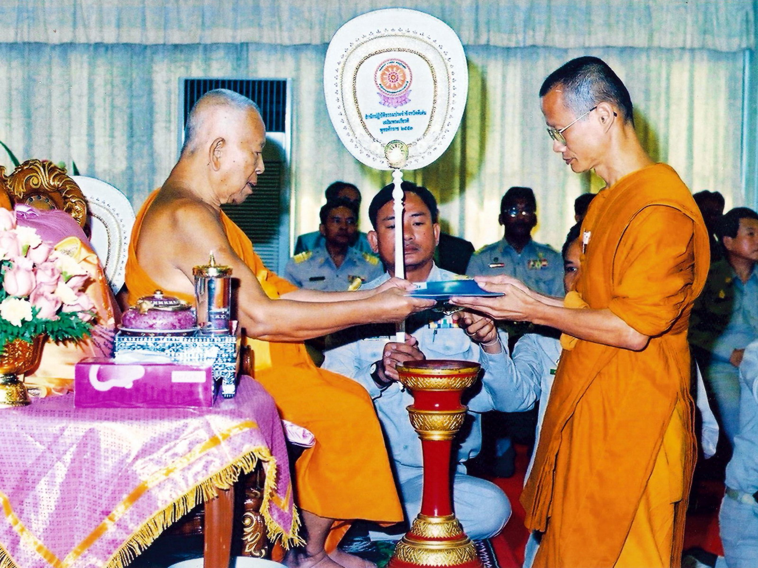
รางวัลสำนักปฏิบัติธรรมประจำจังหวัดดีเด่น

Slide 3
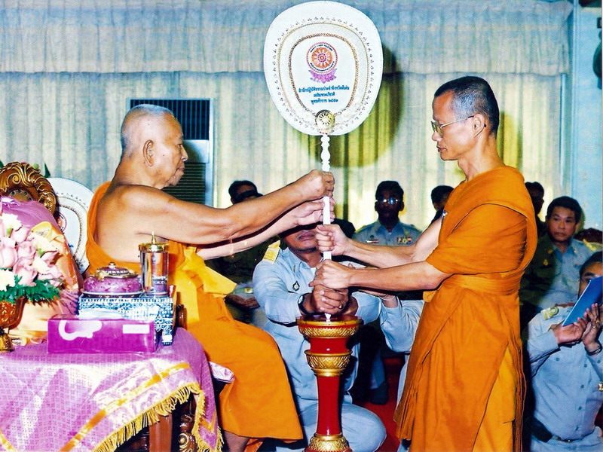
รางวัลสำนักปฏิบัติธรรมประจำจังหวัดดีเด่น

Slide 4
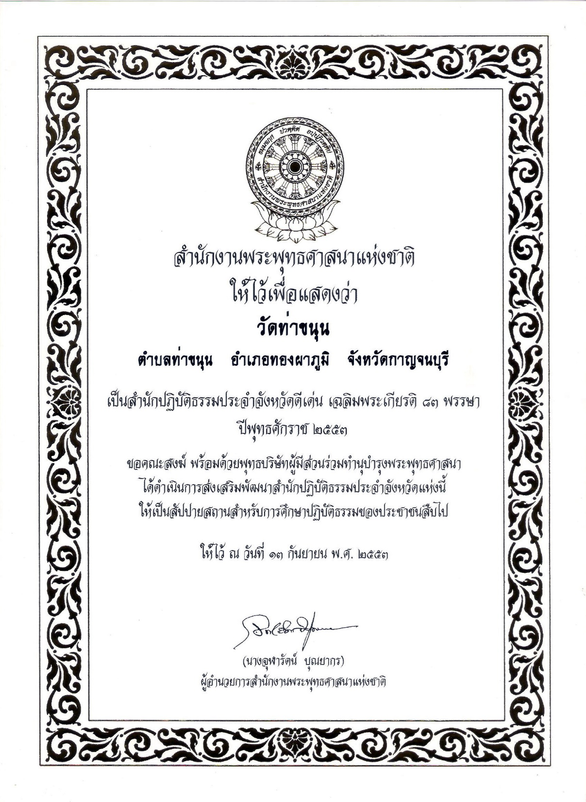
รางวัลสำนักปฏิบัติธรรมประจำจังหวัดดีเด่น

Slide 5
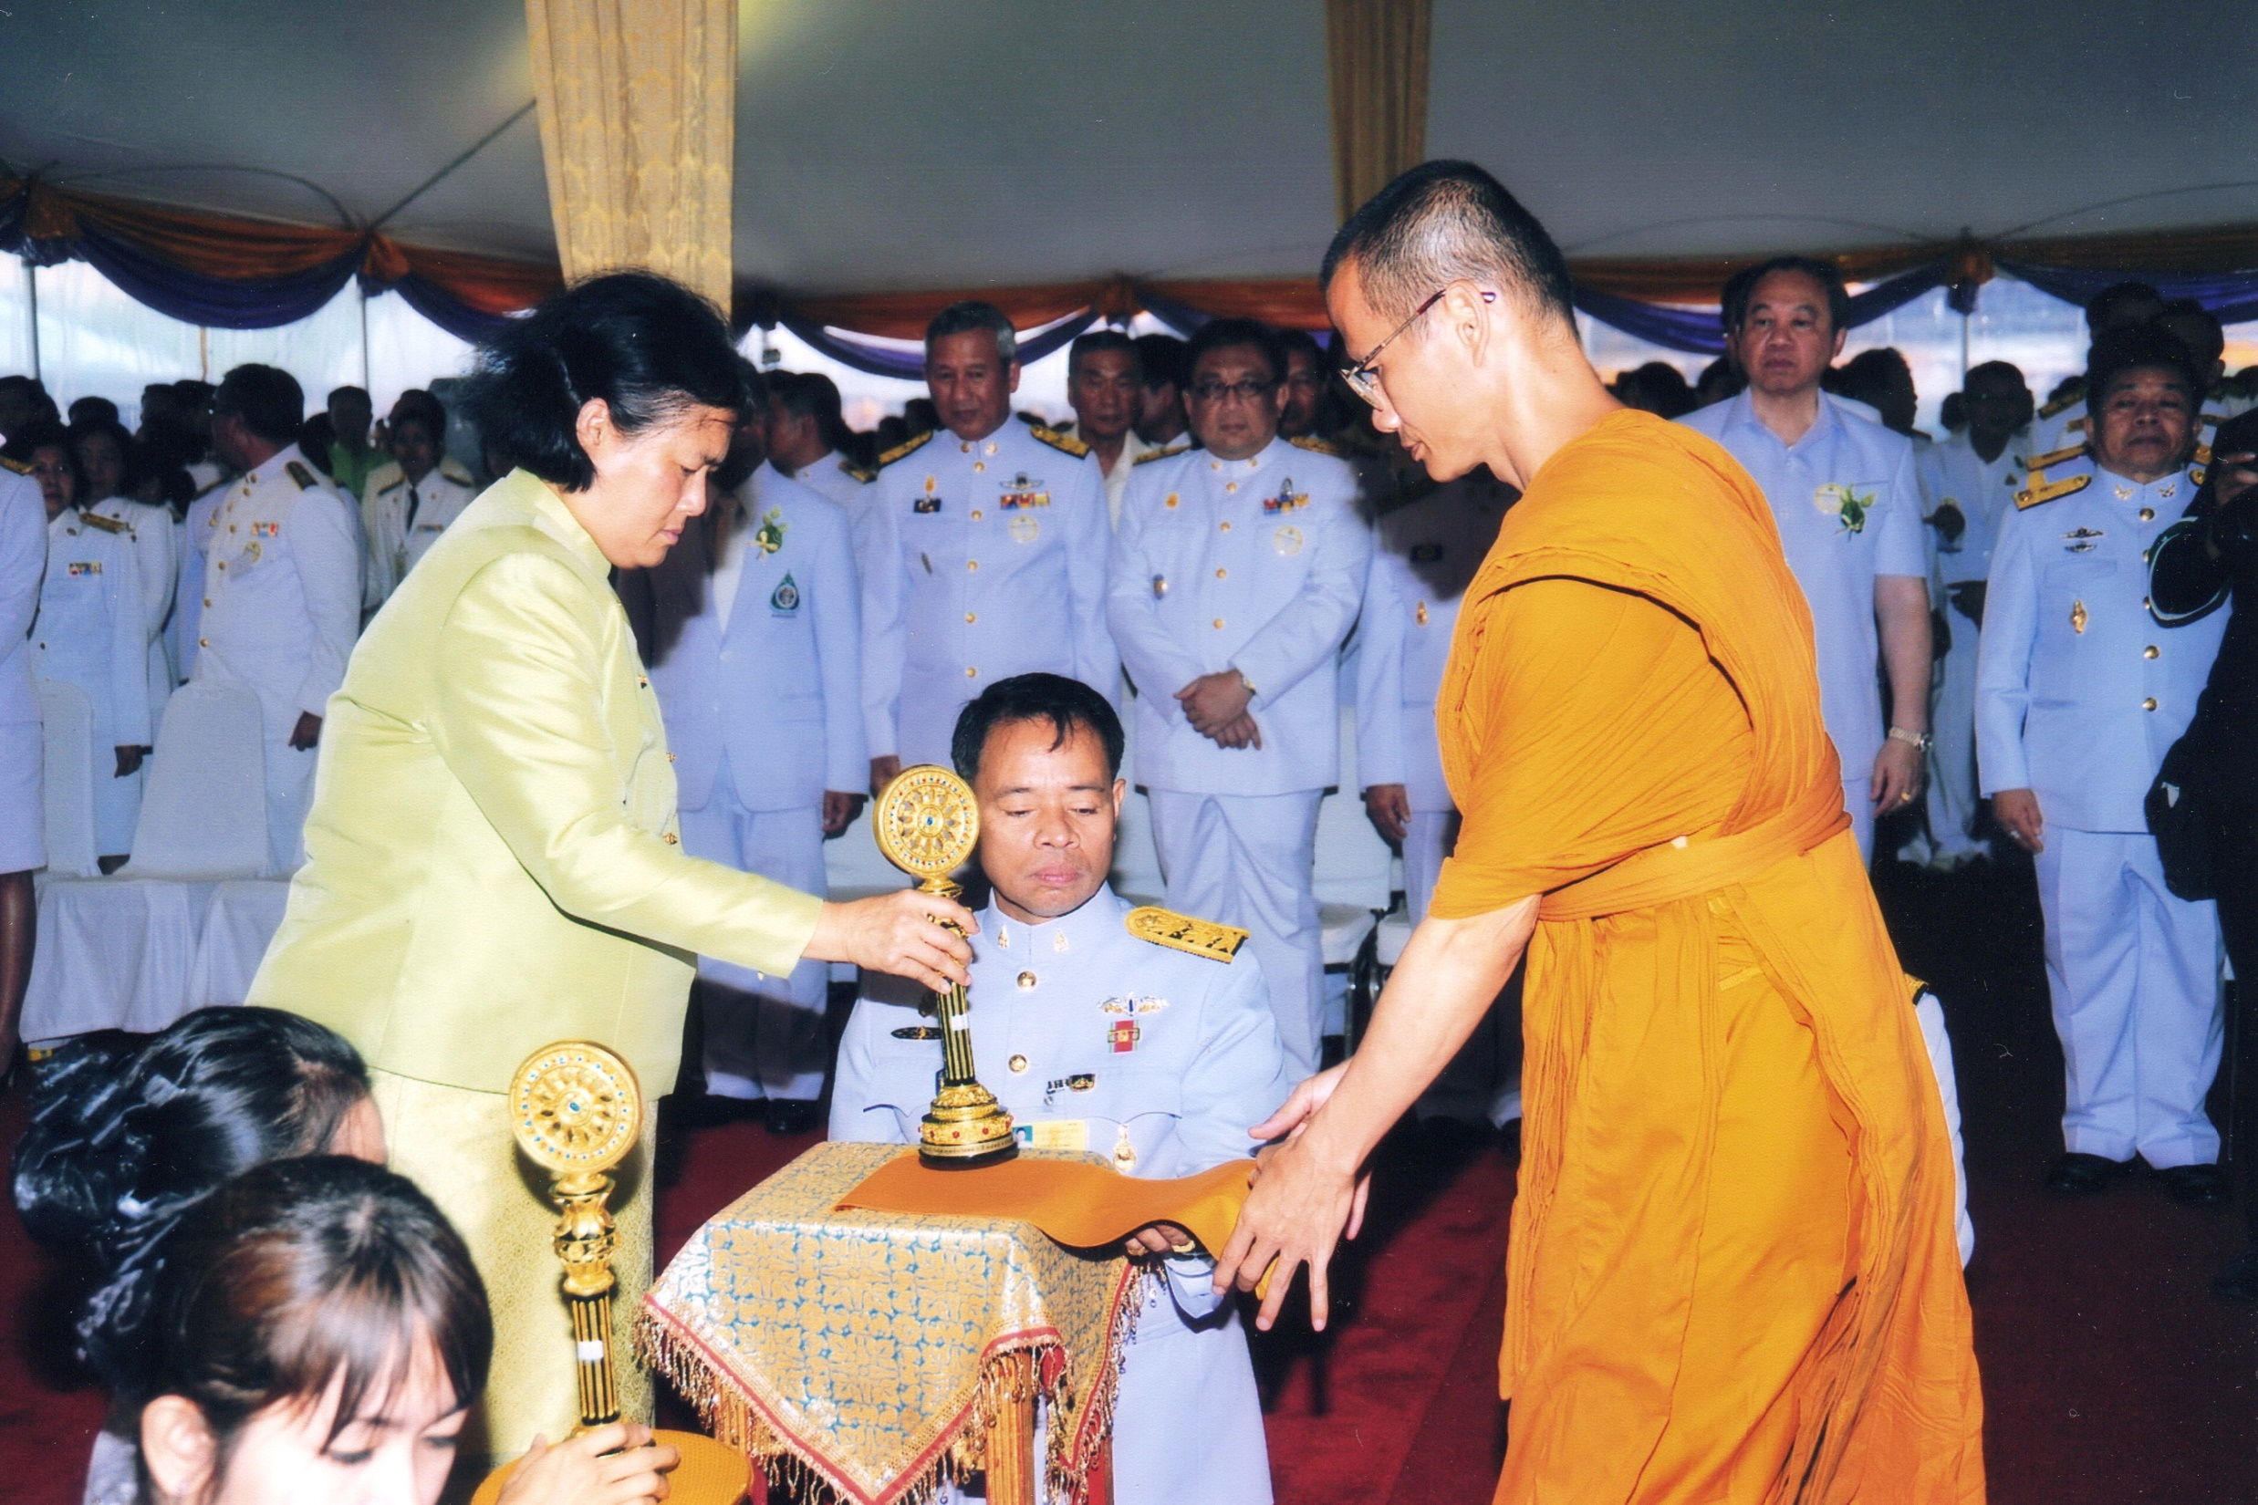
รับรางวัลพระราชทานเสาเสมาธรรมจักร

Slide 6
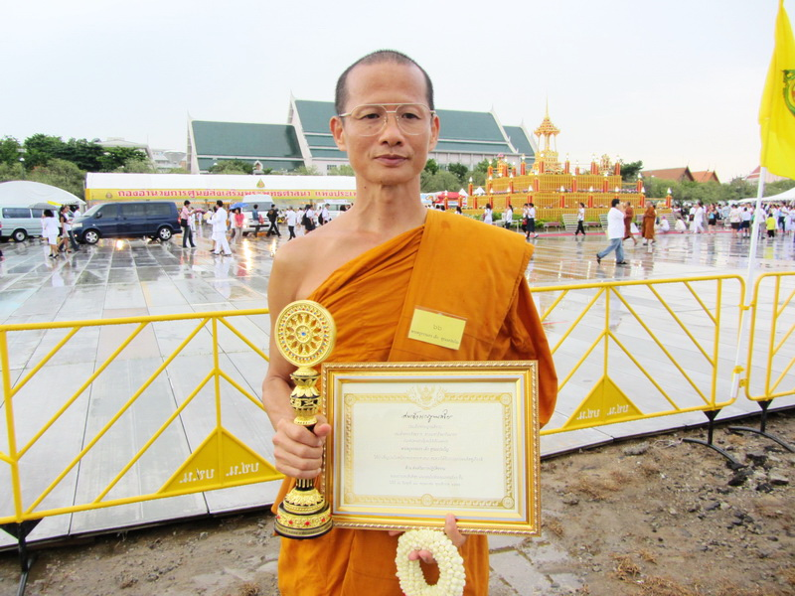
รับรางวัลพระราชทานเสาเสมาธรรมจักร

Slide 7
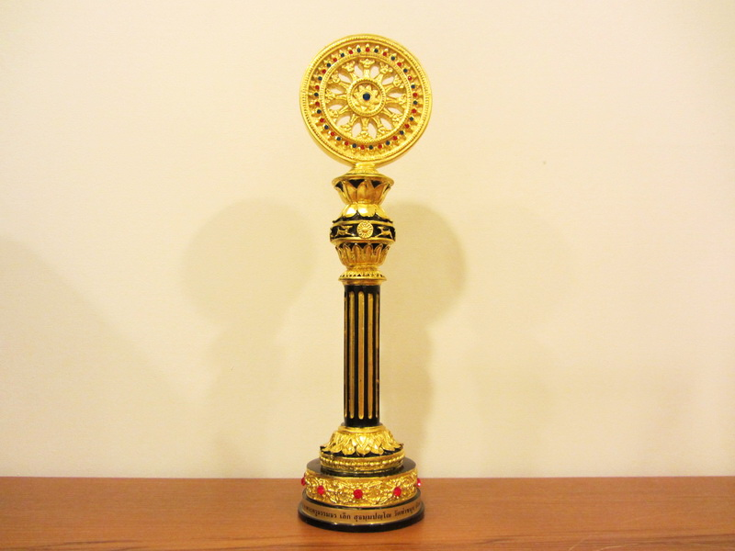
รับรางวัลพระราชทานเสาเสมาธรรมจักร

Slide 8
รับรางวัลพระราชทานเสาเสมาธรรมจักร

Slide 9
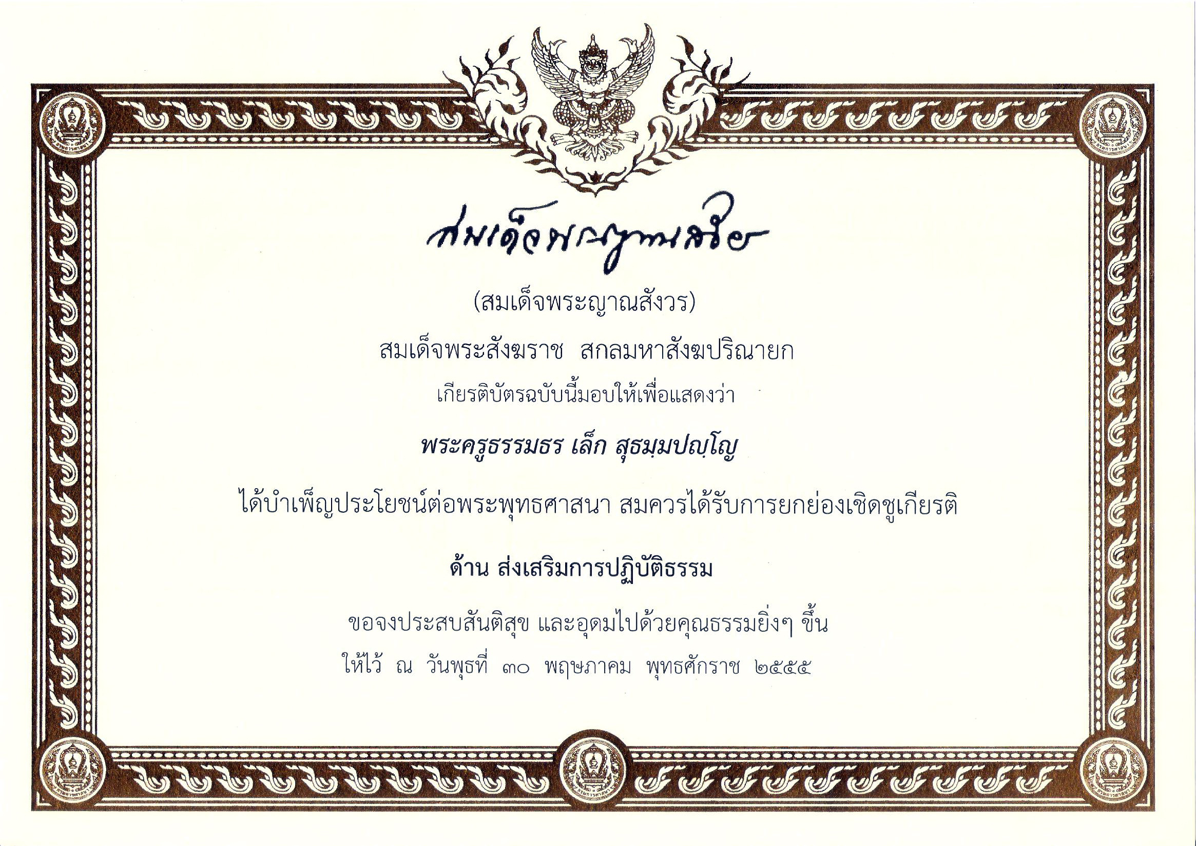
รางวัลผู้บำเพ็ญประโยชน์ต่อพระพุทธศาสนา

Slide 10
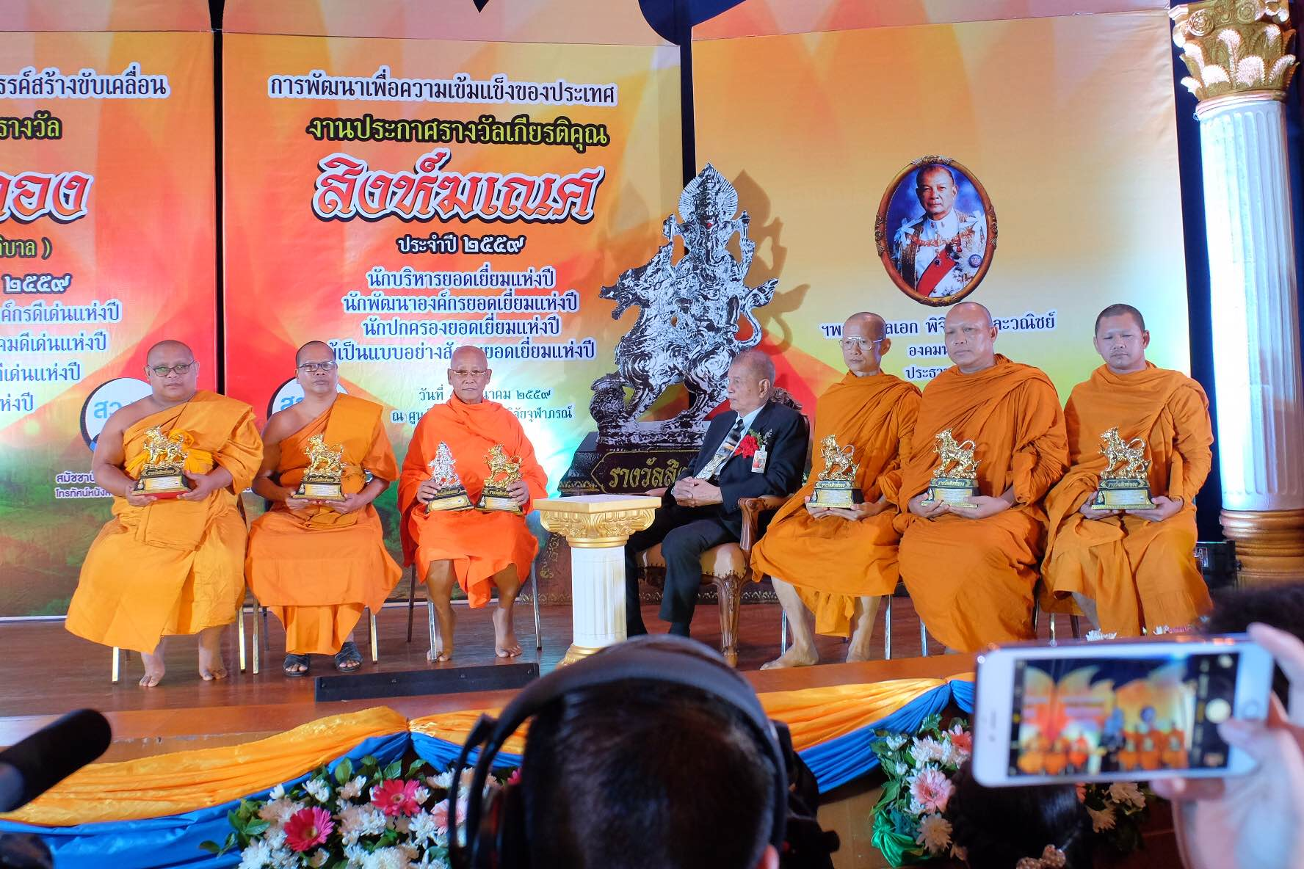
รางวัลธรรมาภิบาลสิงห์ทอง

Slide 11
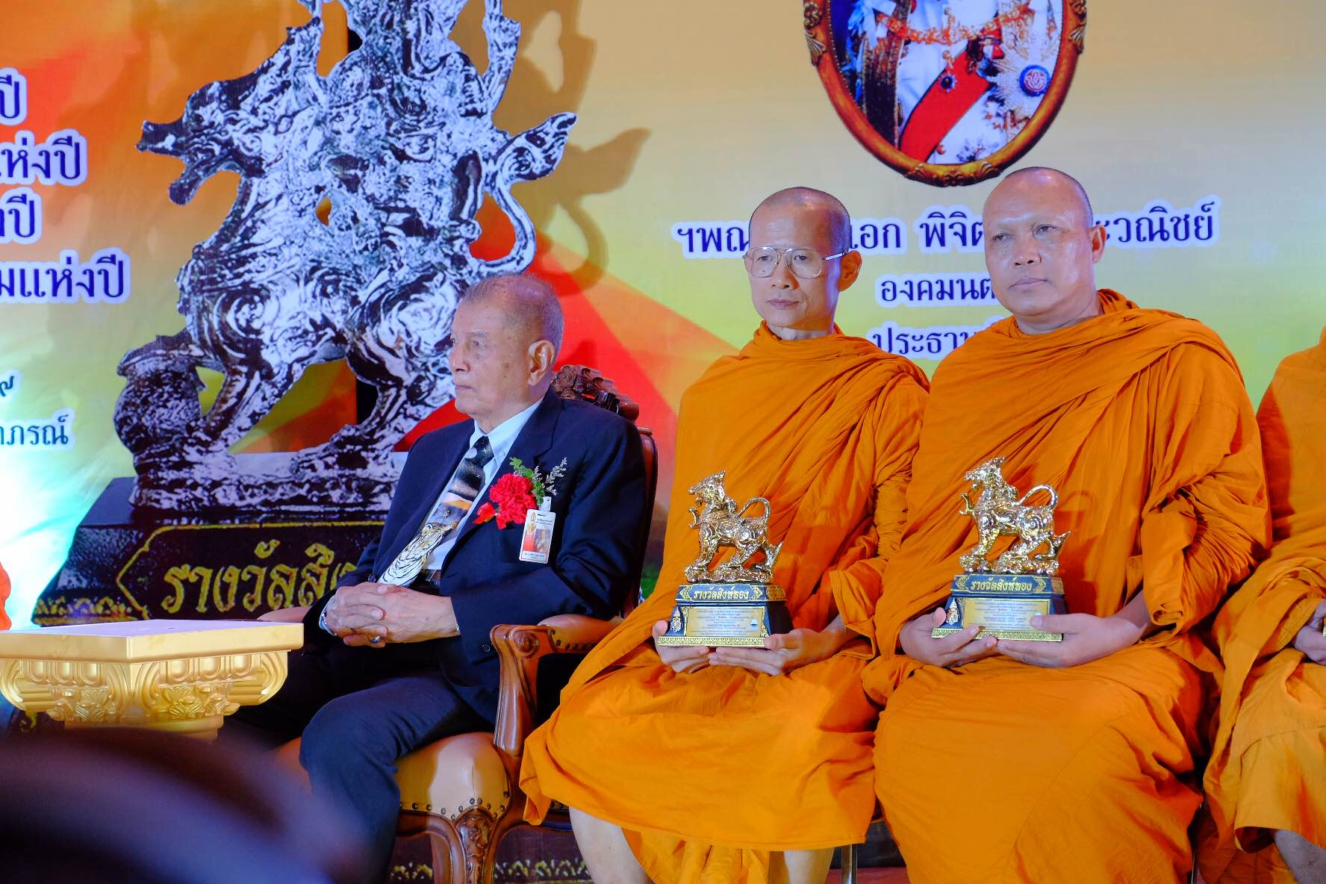
รางวัลธรรมาภิบาลสิงห์ทอง

Slide 12
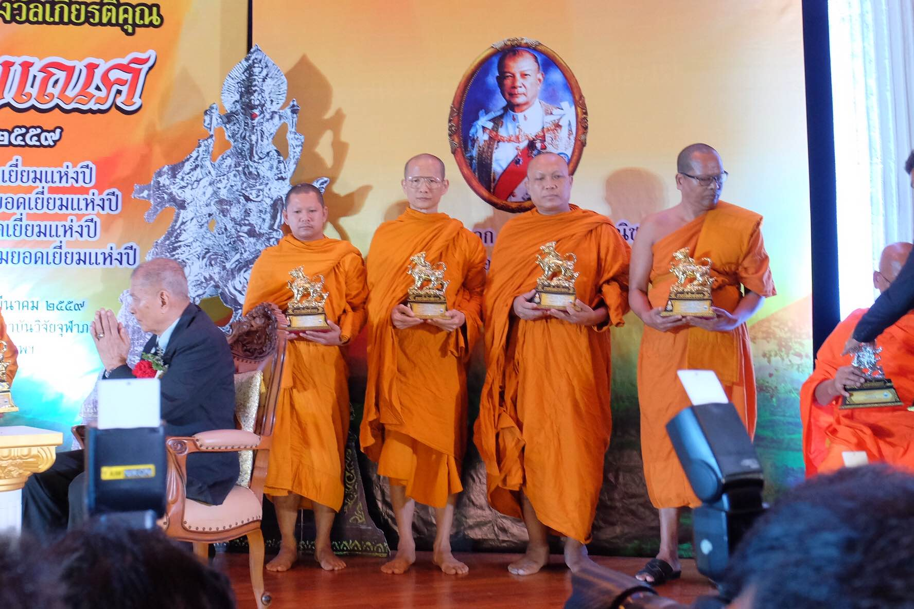
รางวัลธรรมาภิบาลสิงห์ทอง

Slide 13
รางวัลธรรมาภิบาลสิงห์ทอง

Slide 14
รางวัล World Peace Award

Slide 15
รางวัล World Peace Award

Slide 16
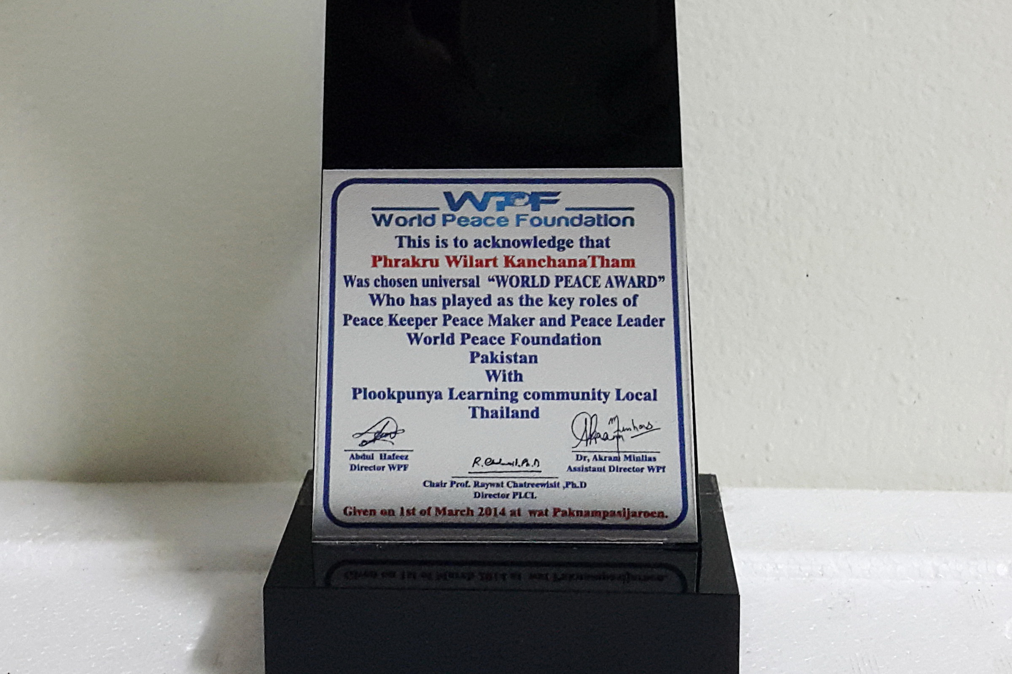
รางวัล World Peace Award

Slide 17
รางวัล World Peace Award

Slide 18
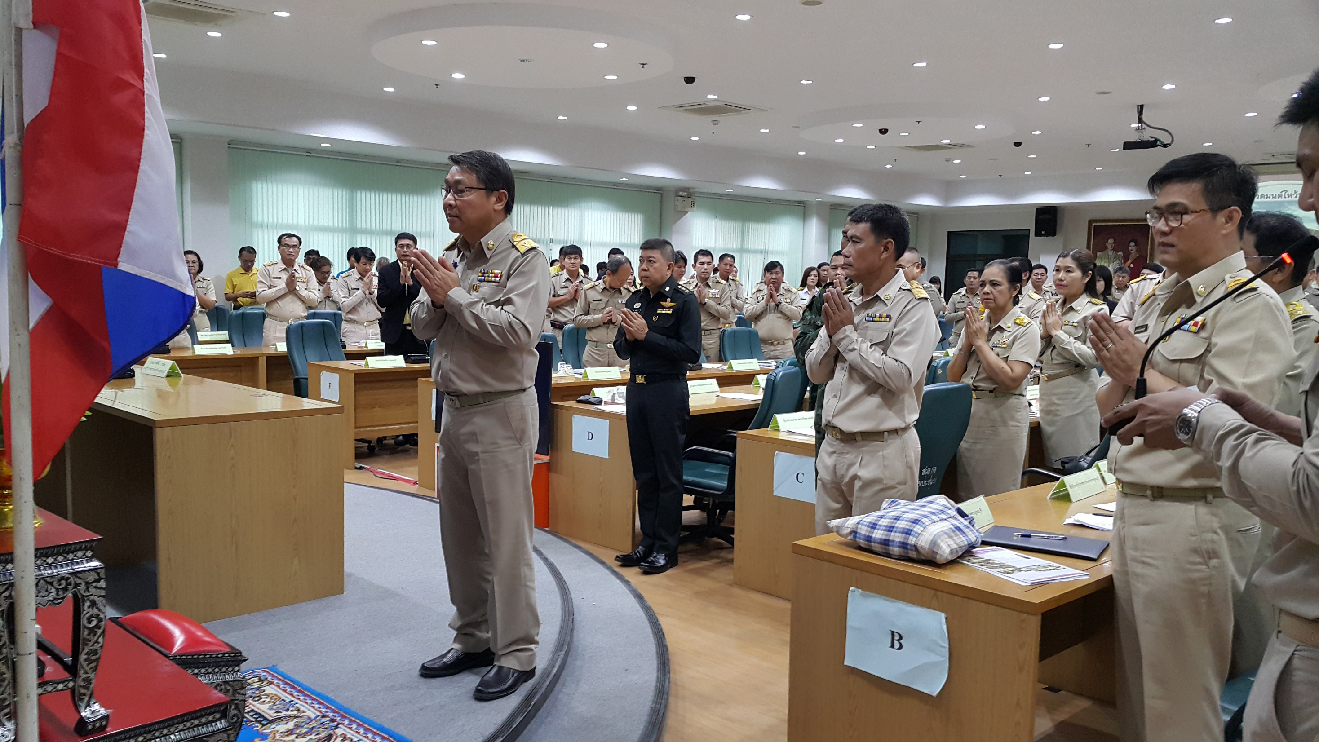
รางวัลหน่วยงานฟื้นฟูและอนุรักษ์ต้นไม้

Slide 19
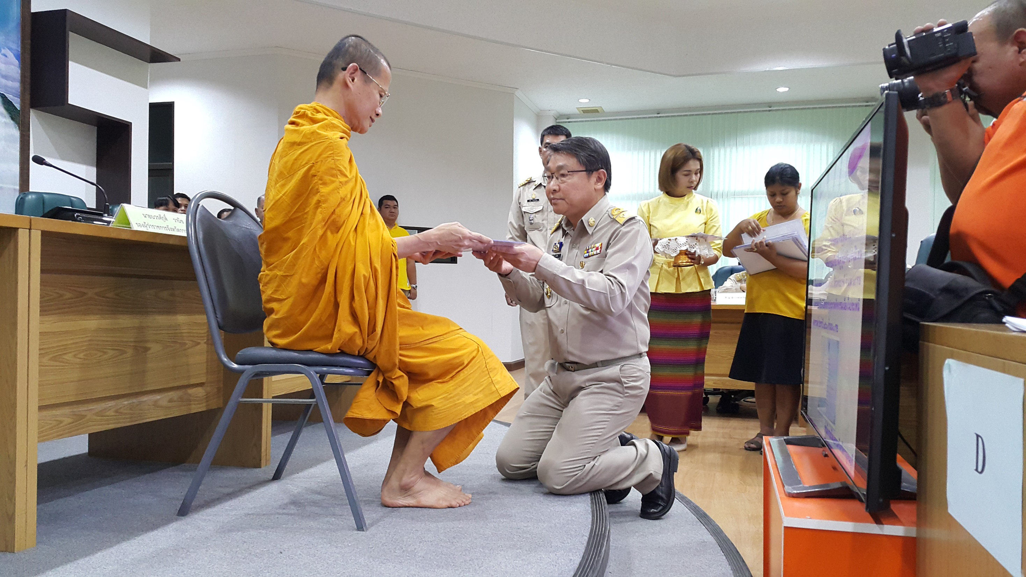
รางวัลหน่วยงานฟื้นฟูและอนุรักษ์ต้นไม้

Slide 20
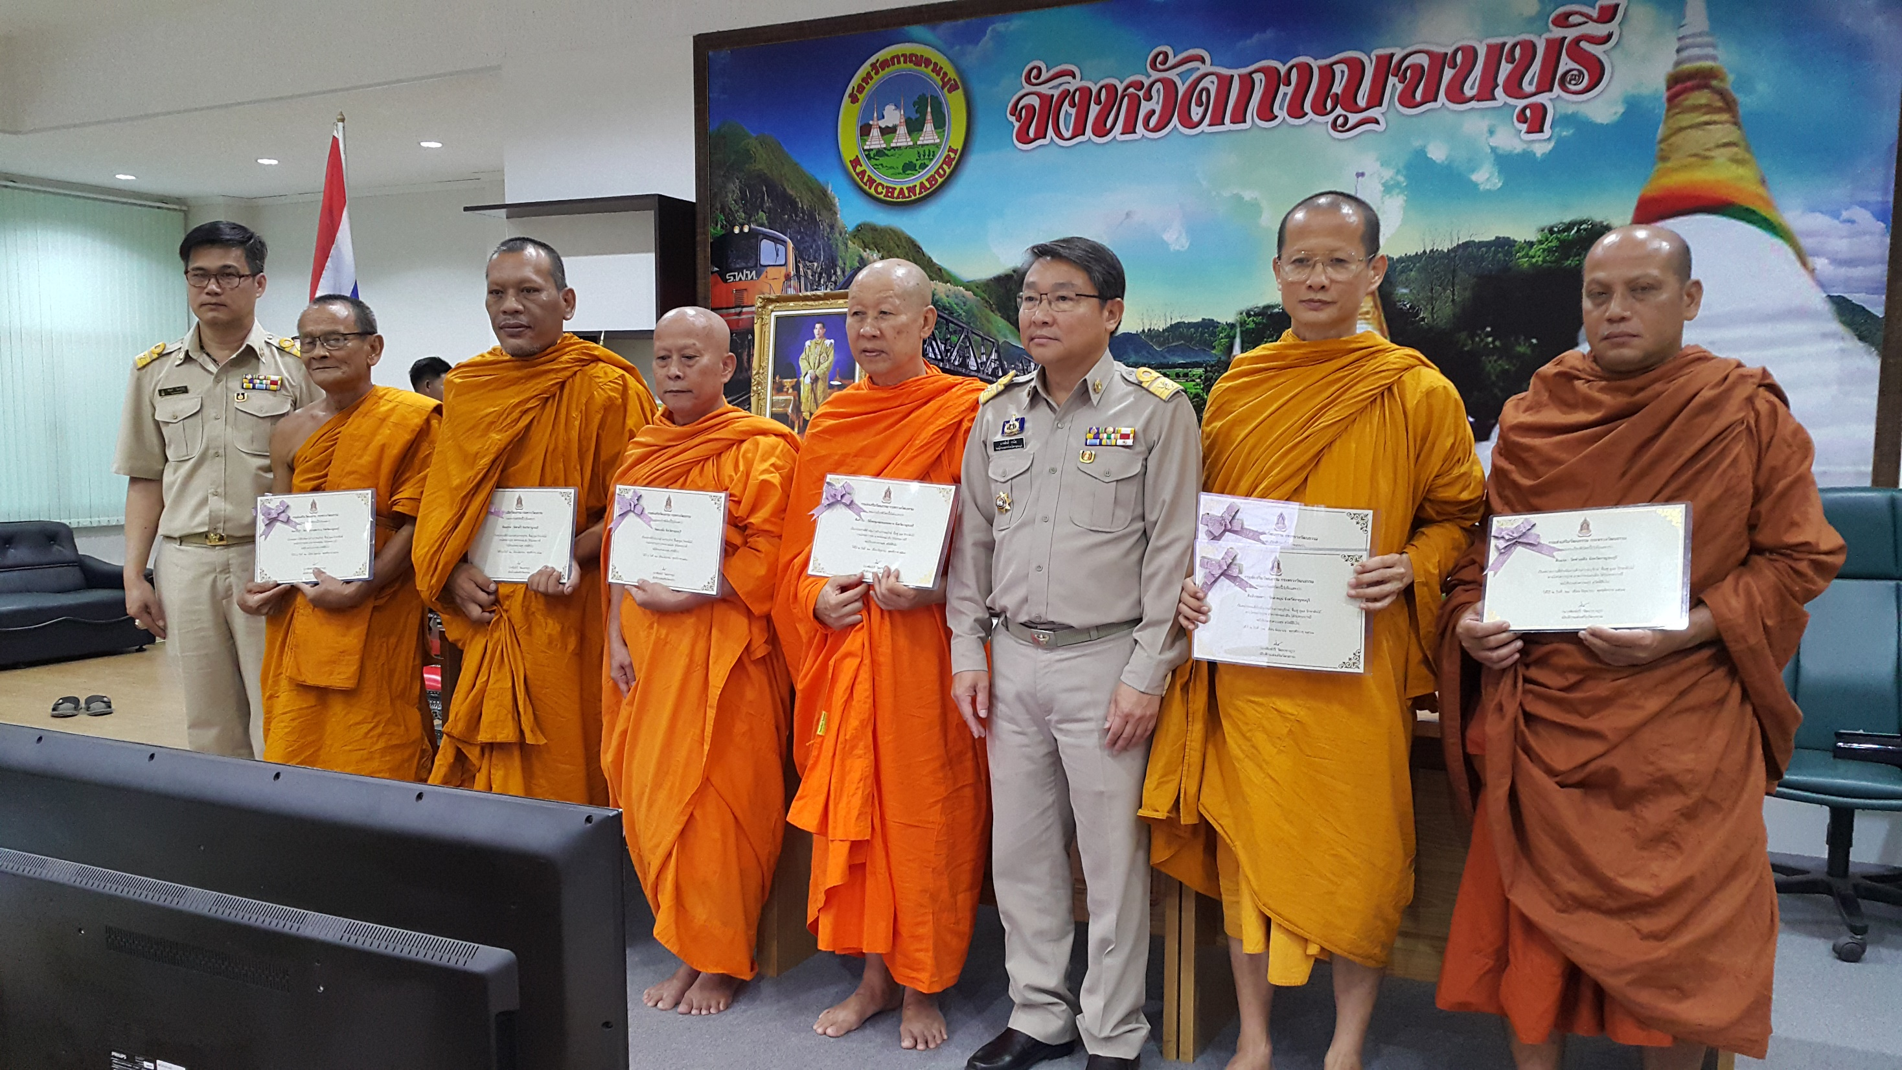
รางวัลหน่วยงานฟื้นฟูและอนุรักษ์ต้นไม้

Slide 21
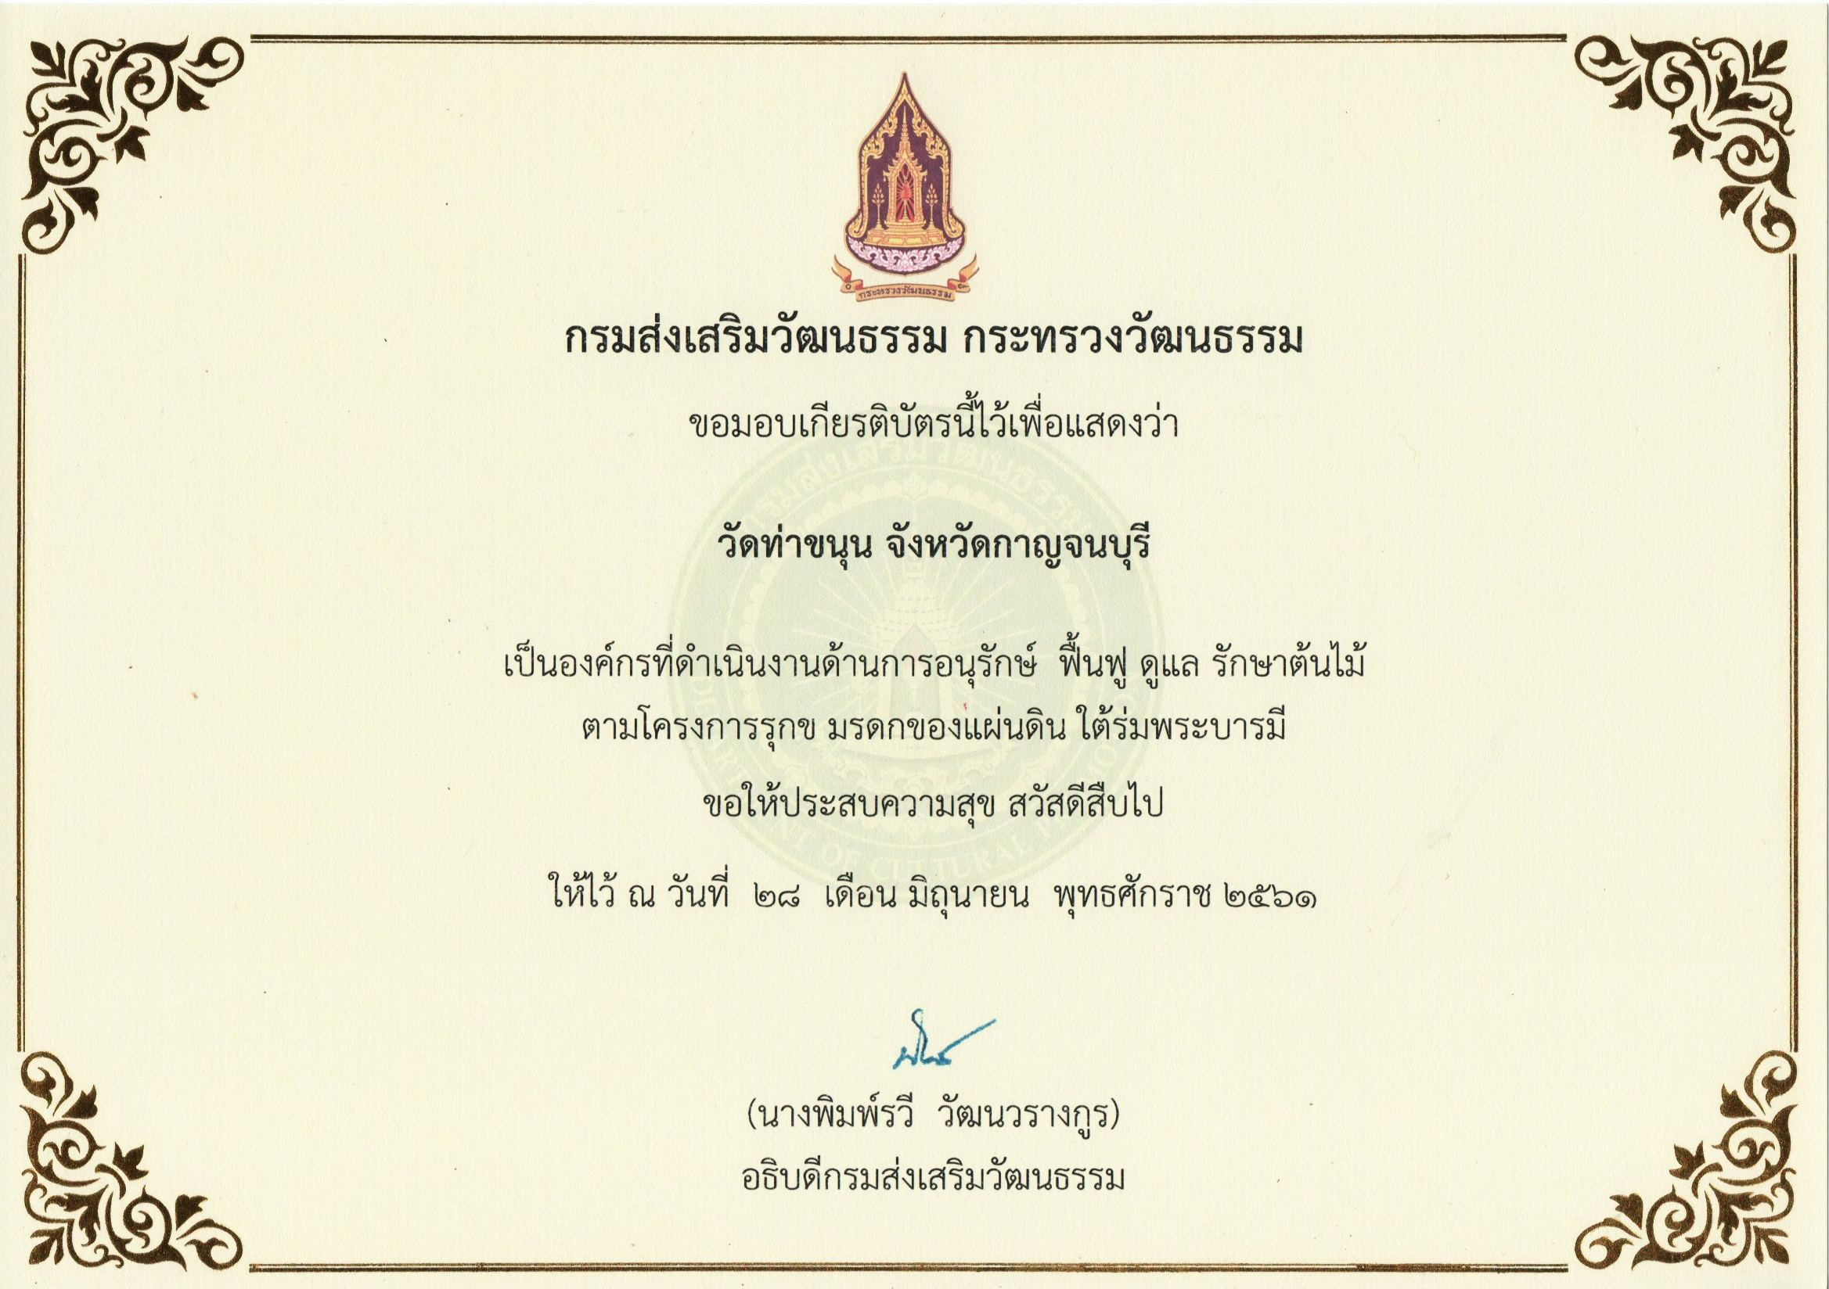

Slide 22
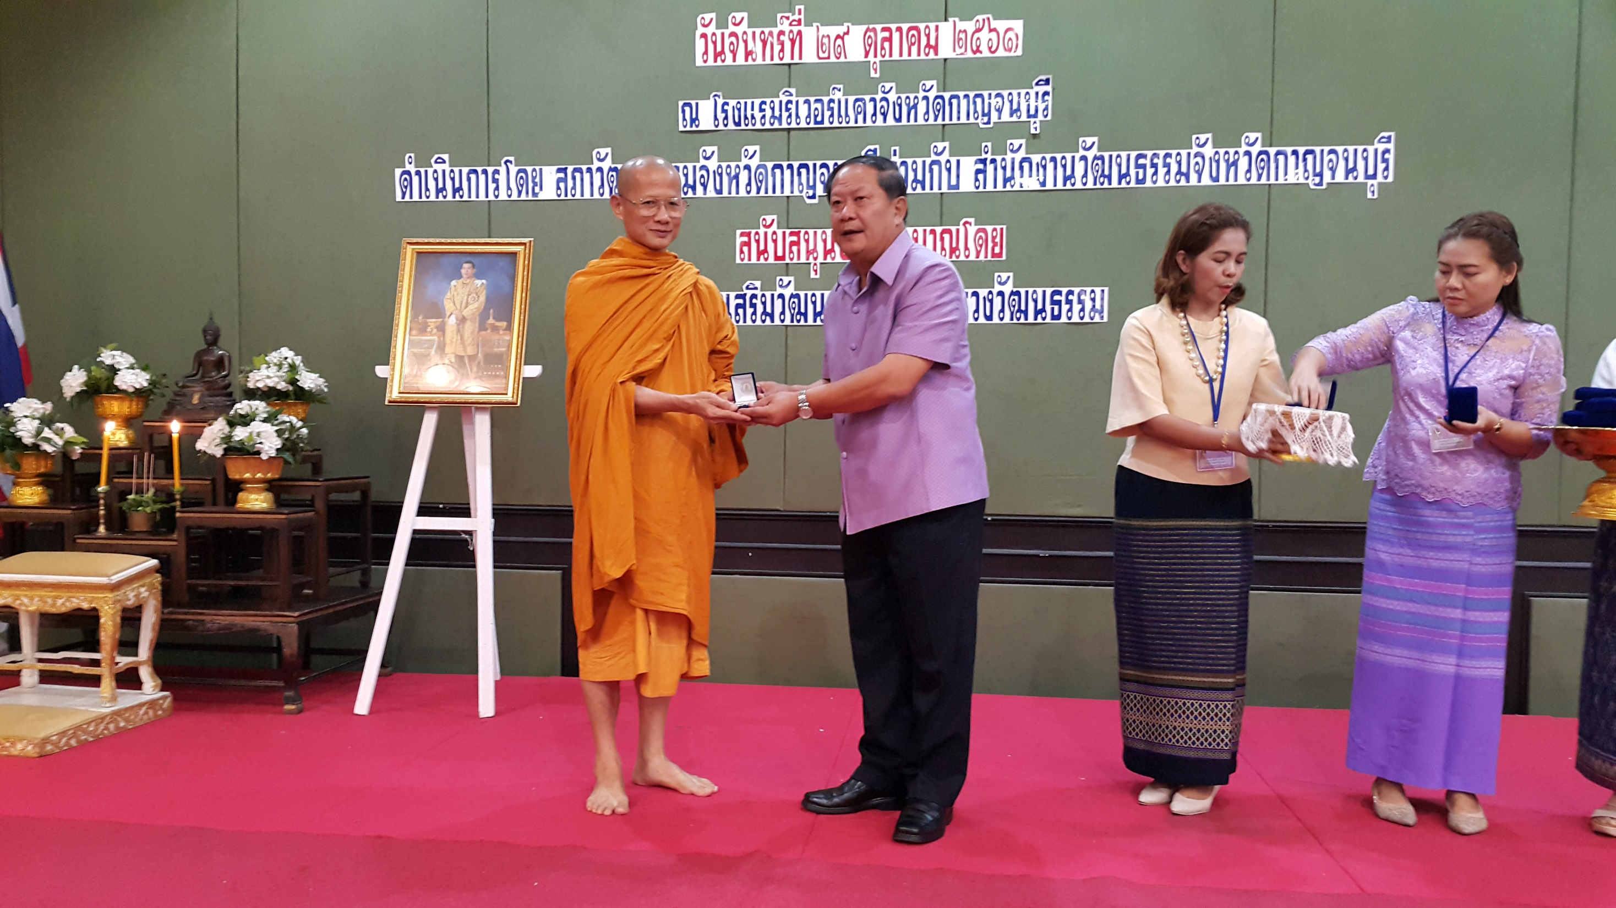
รางวัลเข็มเชิดชูเกียรติกรมส่งเสริมวัฒนธรรม

Slide 23
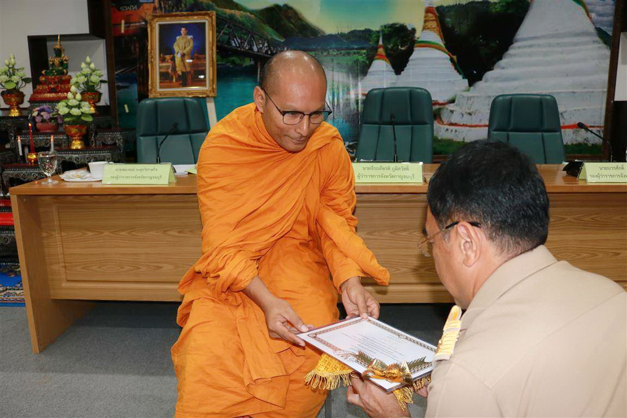
รางวัลชุมชนคุณธรรมต้นแบบโดดเด่น

Slide 24
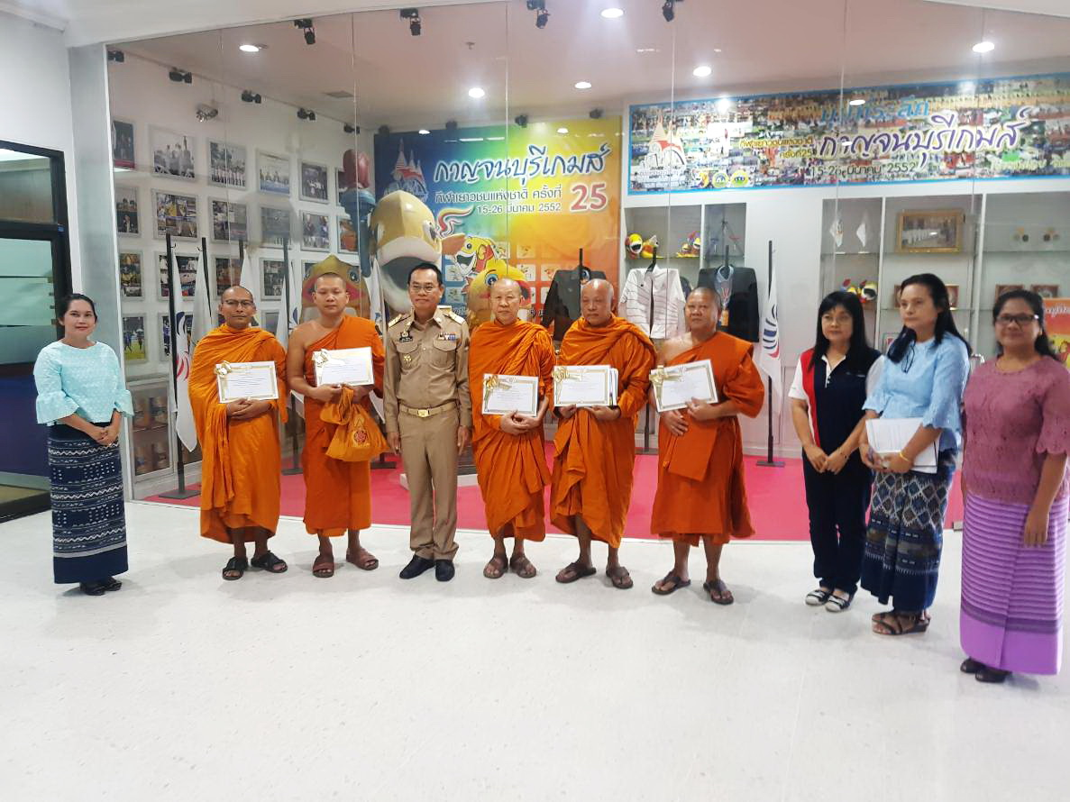
รางวัลชุมชนคุณธรรมต้นแบบโดดเด่น

Slide 25
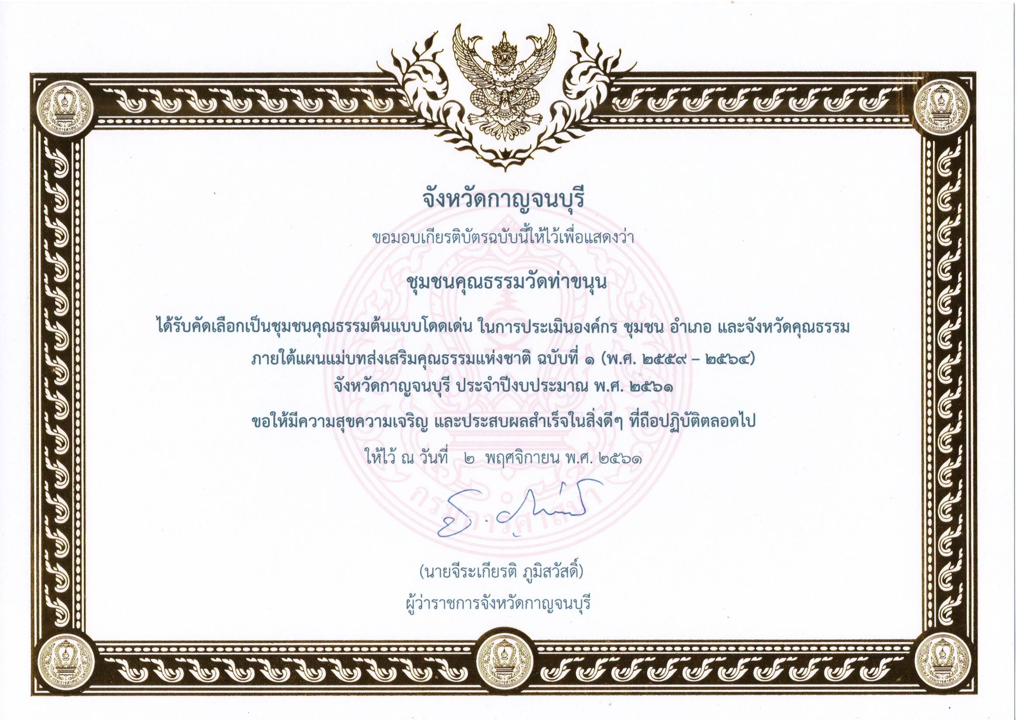
รางวัลชุมชนคุณธรรมต้นแบบโดดเด่น

Slide 26
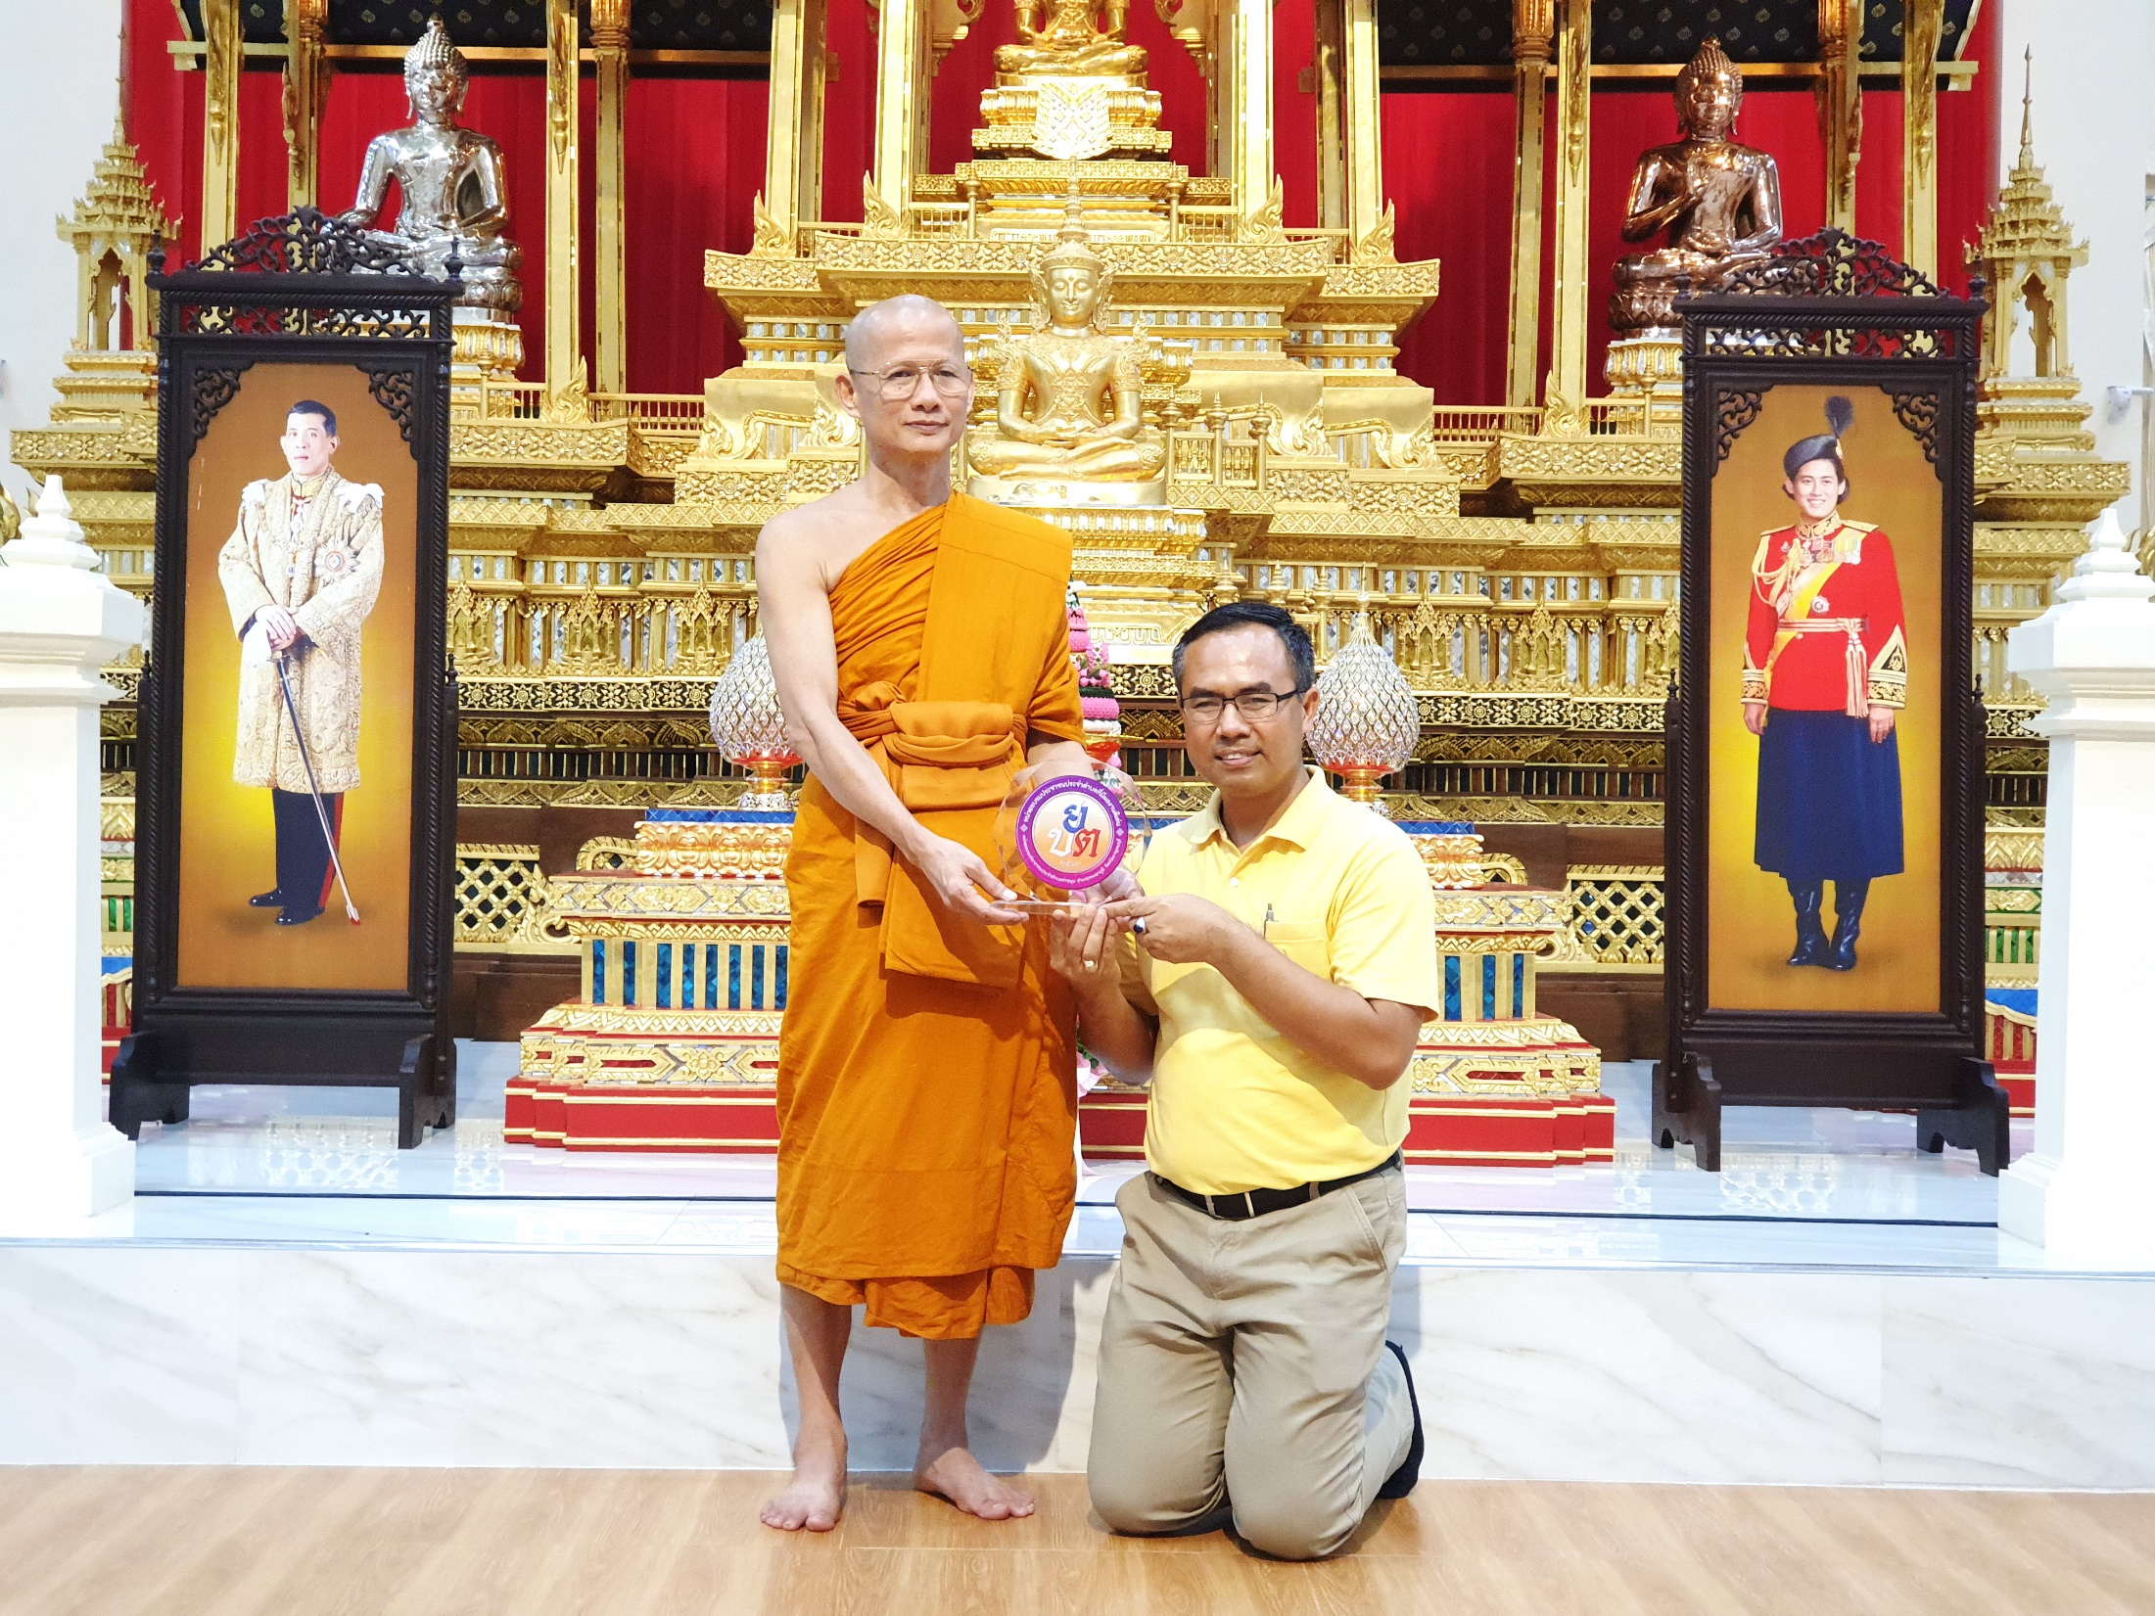
รางวัลหน่วยอบรมประชาชนดีเด่น ๒๕๖๐

Slide 28
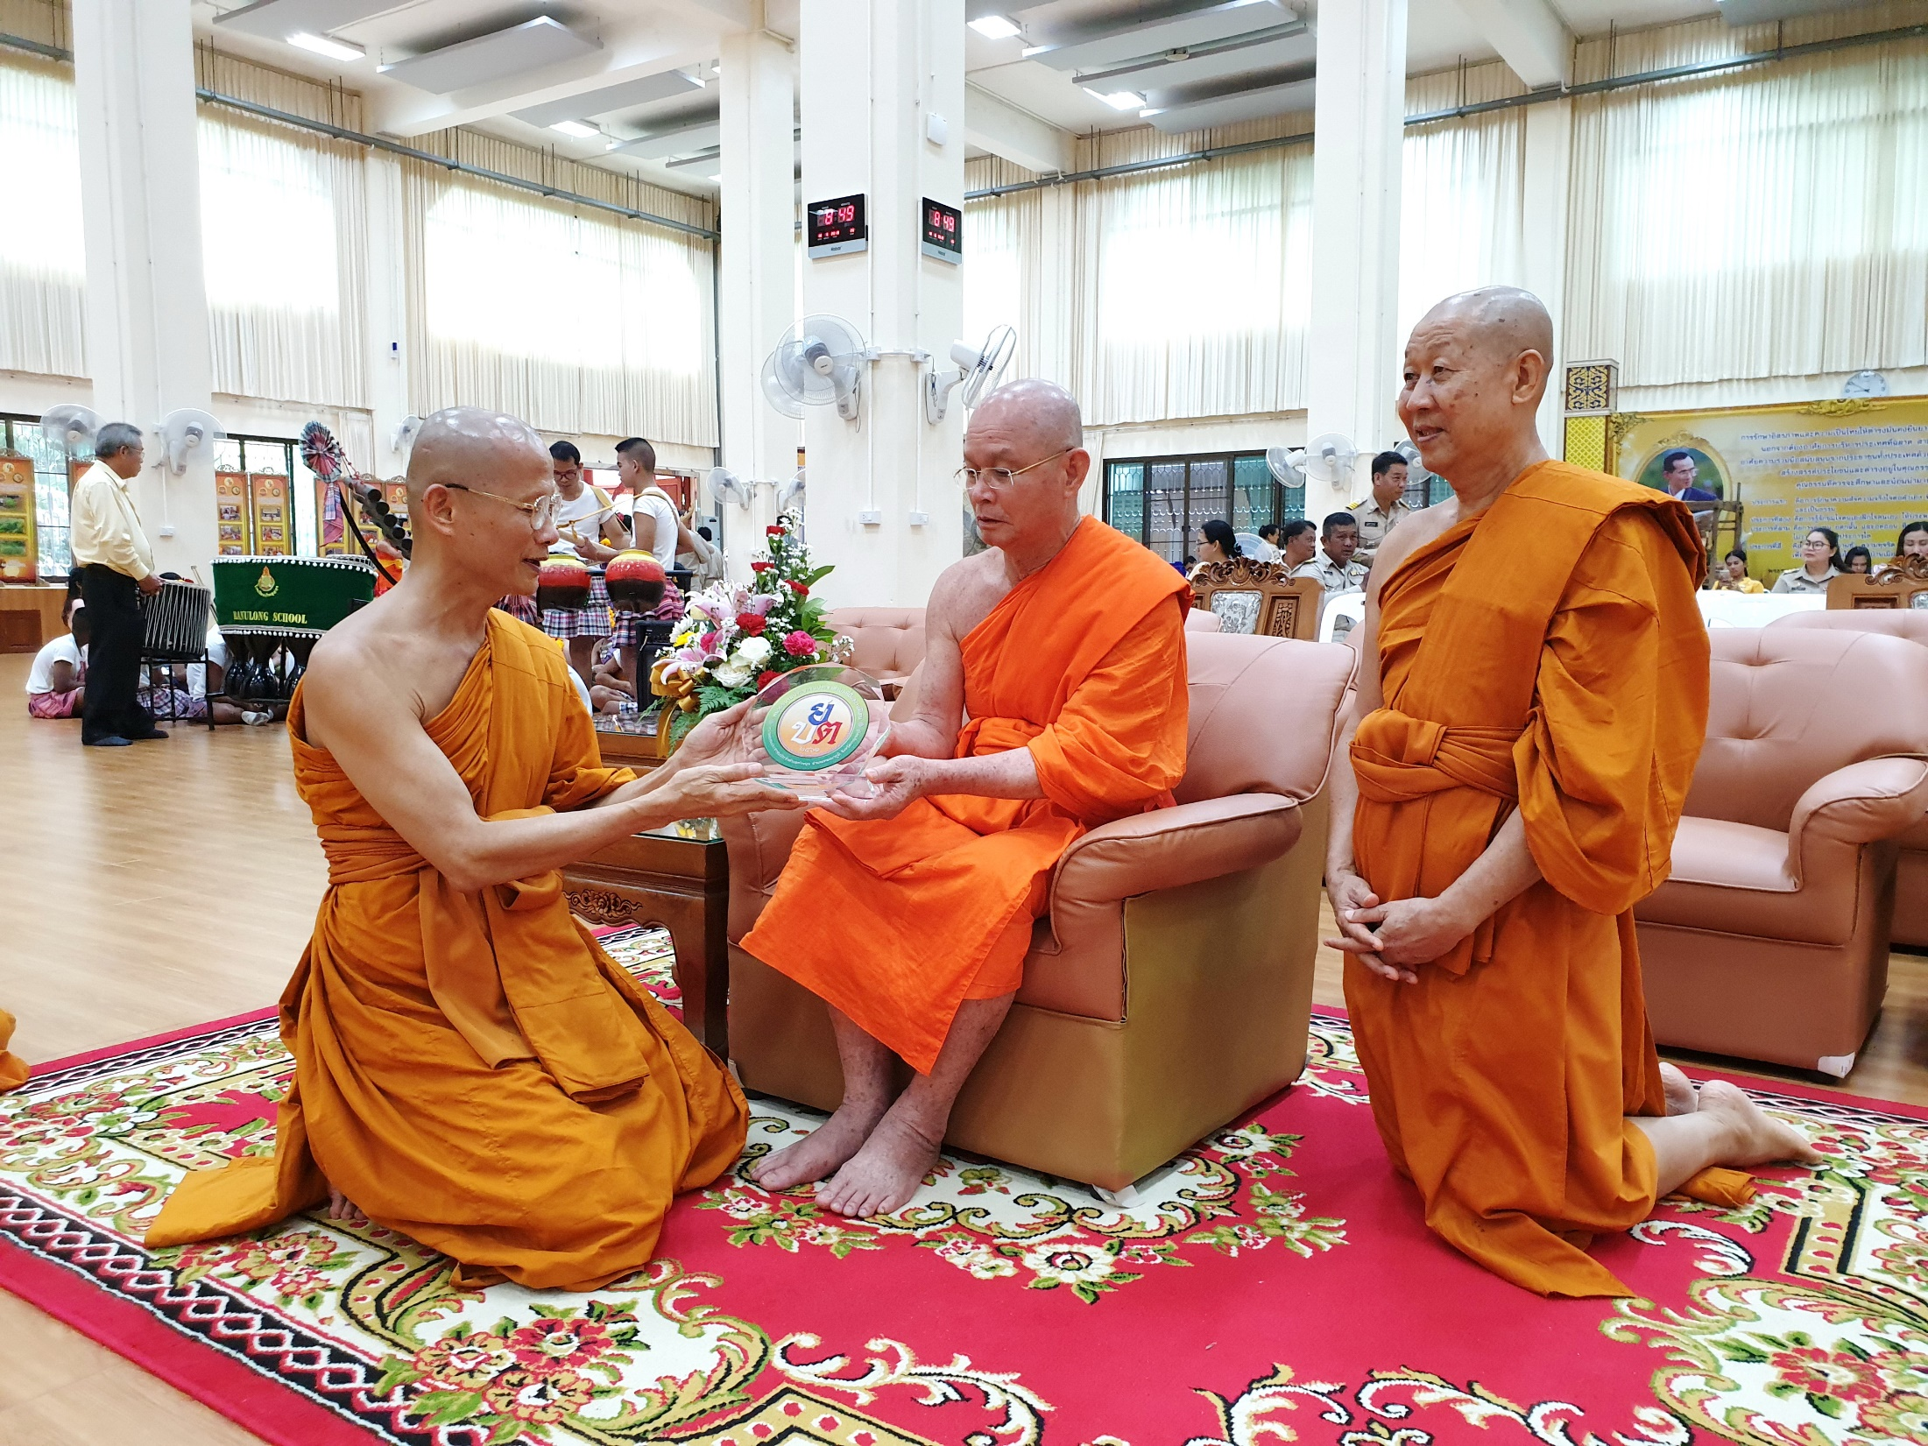
รางวัลหน่วยอบรมประชาชนดีเด่น ๒๕๖๑

Slide 30
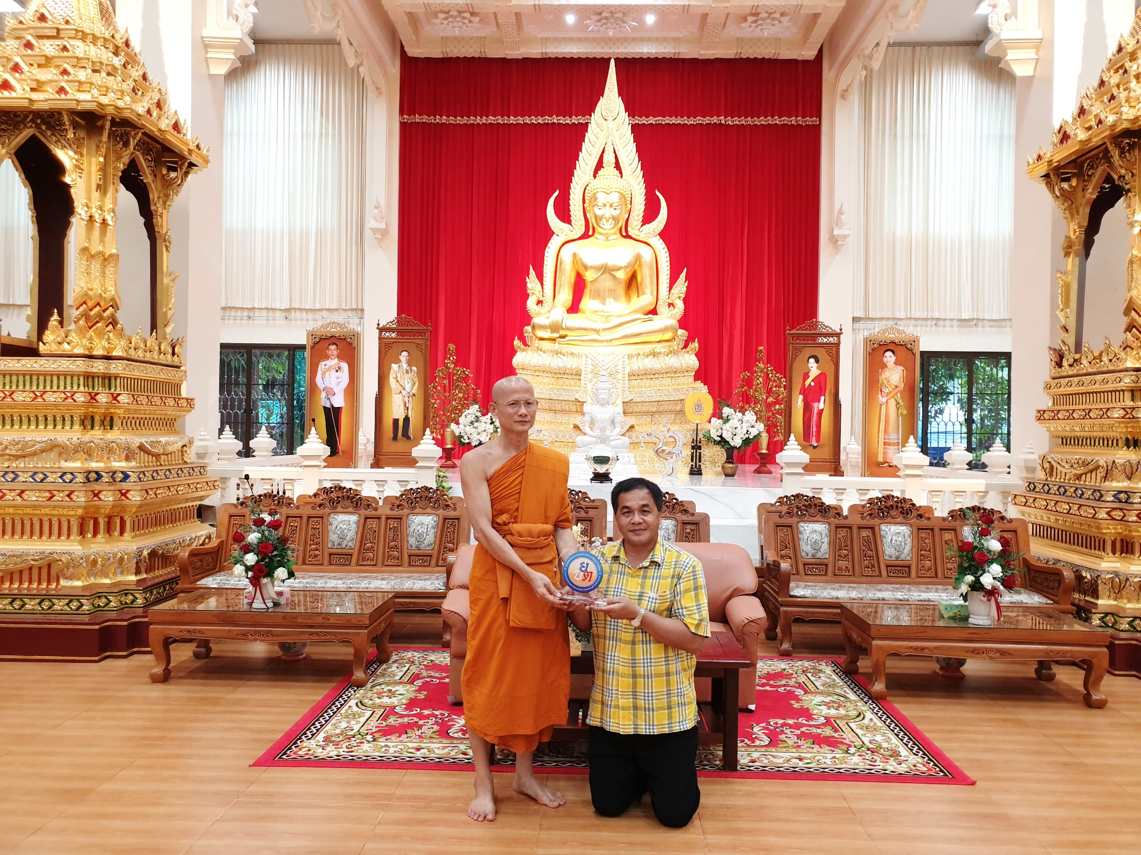
รางวัลหน่วยอบรมประชาชนดีเด่น ๒๕๖๒

Slide 32
